Slide 1

Создание программы для расчёта Индекса Массы Тела (ИМТ)
Выполнил: участник июльской волны Всероссийского конкурса «IT-раунд» Писарев Даниил Сергеевич

Slide 2
Цель проекта
Цель: создать приложение для расчёта ИМТ.
Задачи:
- реализация всех поставленных условий
- выполнение дополнительных требований
- создание дополнительных фишек

Slide 3


Выбранные технологии
Из дополнительных библиотек я непосредственно использовал библиотеку PyQt5, которая нужна, как раз, для создания приложений с графическим интерфейсом.
Для создания приложения я использовал язык программирования Python, так как он очень лёгок в освоении и позволяет (при помощи дополнительных библиотек) создать всё что угодно, в том числе и приложение, которое мне необходимо.

Slide 4

Выбранные технологии
Для написания кода я использовал среду разработки PyCharm. Выбор пал именно на неё из-за субъективных качеств и предпочтений. Лично для меня это самая удобная, красивая и понятная IDE для написание кода на языке программирования Python.

Slide 5
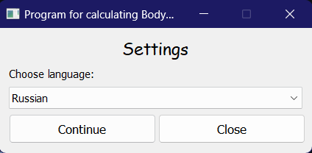
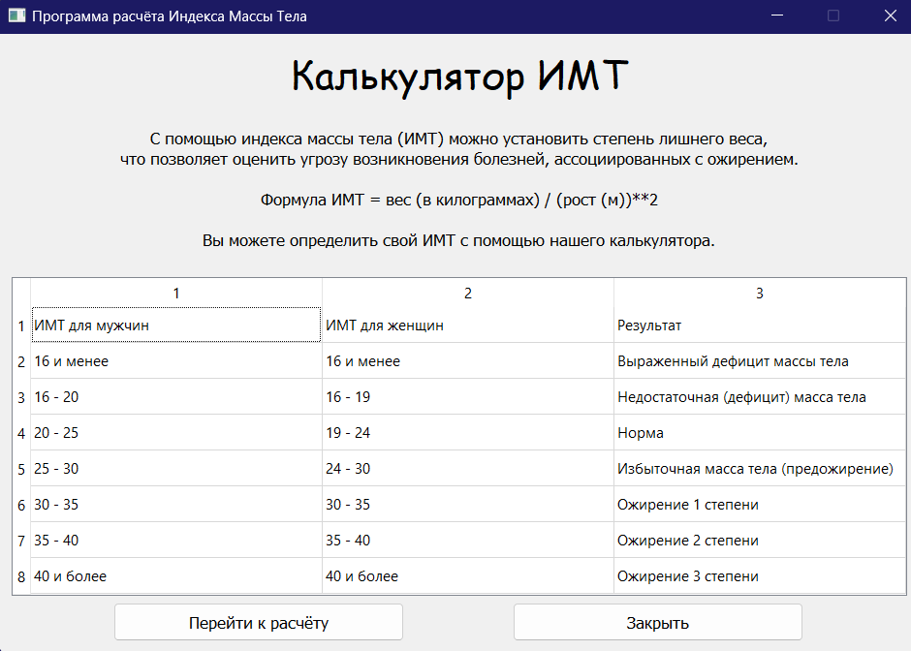
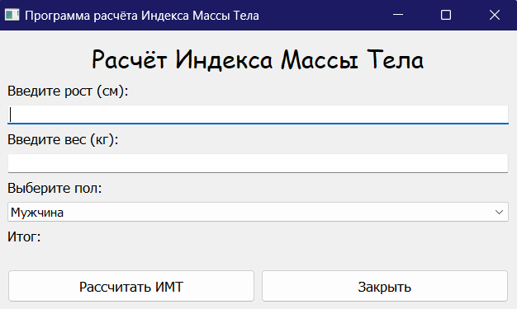
Анализ работы
Всего в приложении есть 3 окна, с которыми может взаимодействовать пользователь:
Окно настроек
Основное окно
Окно расчёта

Slide 6
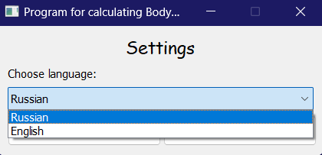
Анализ работы
В начальном окне мы выбираем язык интерфейса для последующих окон.
В основном окне пользователь может ознакомиться с основной информацией: что такое ИМТ, как его рассчитывать, и непосредственно таблица значений ИМТ.

Slide 7
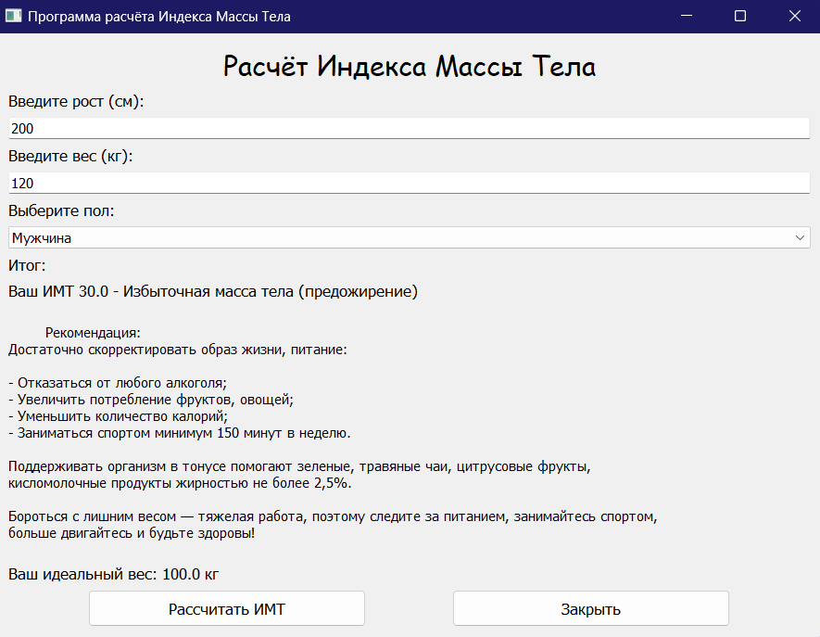
Анализ работы
В заключительном окне пользователь вводит нужные ему параметры (рост, вес, пол) и может произвести расчёт ИМТ для заданных параметров.
По окончанию расчёта будет выведен показатель ИМТ, соответствующе ему значение из таблицы (таблица из основного окна была разработана лично мной на основании таблицы, представленной в задании, и дополнительных материалов из интернета, т.к. моя программа в расчёте использует дополнительный параметр «пол»), рекомендации по уходу за своим телом и идеальный вес по заданным параметрам.

Slide 8
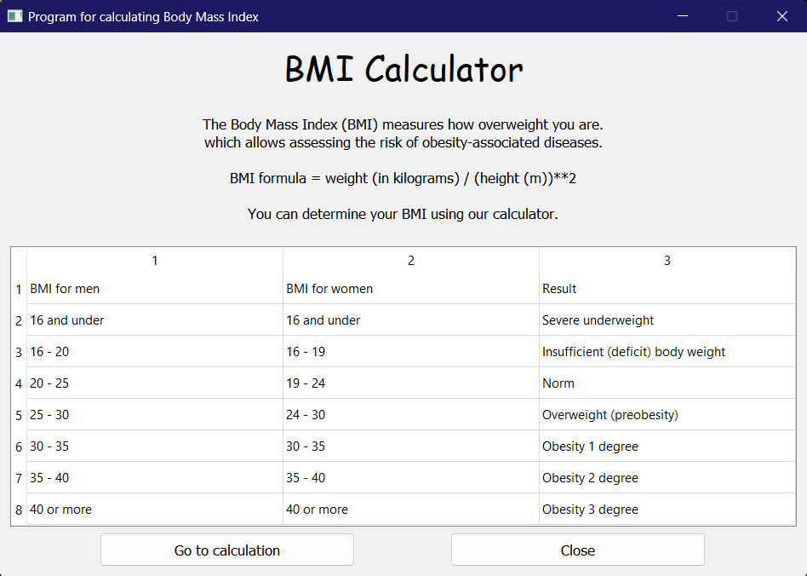
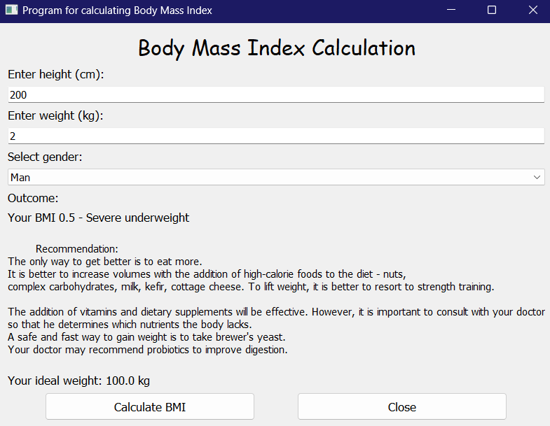
Анализ работы
Те же самые окна продублированы на английском языке для английского интерфейса программы и имеют аналогичный функционал.

Slide 9
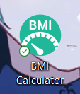
Результат работы
В результате у меня получилось приложение для расчёта ИМТ длиною в 1100+ строчек кода, благодаря которому можно легко рассчитать свой показатель ИМТ, а также узнать множество дополнительной информации о своём весе, и том, как его можно подкорректировать.
Результатом своей работы я доволен.

